Slide 1
Μηχανηματα αισθητικησ προσωπου

Slide 2
γενικα
Τα βασικότερα μηχανήματα που χρησιμοποιούμε στην αισθητική προσώπου είναι:
Μηχάνημα υψισύχνων
Μηχάνημα ιονισμού
Μηχάνημα ατμού (vapeur)
Μηχάνημα υπερήχων
Συσκευή μικροδερμοαπόξεσης
Συσκευή laser

Slide 3
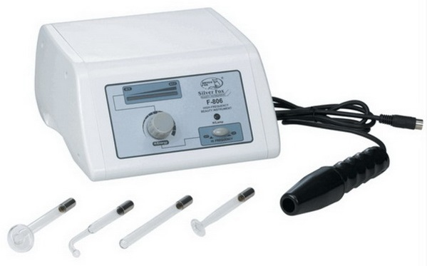
Μηχανημα υψισυχνων
Το μηχάνημα αυτό παράγει υψηλής συχνότητας και χαμηλής έντασης εναλλασσόμενο ρεύμα.
Το ρεύμα αυτό δεν προκαλεί μυϊκές συσπάσεις και το χρησιμοποιούμε για την αντιμικροβιακή του δράση.
Το ρεύμα διοχετεύεται στο δέρμα μέσω γυάλινων ηλεκτροδίων που περιέχουν ευγενή αέρια (αργό, νέον).
Κατά τη διάρκεια της εφαρμογής του ρεύματος προκαλείται ιονισμός του οξυγόνου της ατμόσφαιρας με αποτέλεσμα να παράγεται όζον που έχει αντιμικροβιακή δράση.
Αν ανασηκώσουμε το ηλεκτρόδιο παράγεται σπινθήρας που προκαλεί καυτηριασμό

Slide 4
Τροποσ εφαρμογησ υψισυχνων
Τα υψίσυχνα εφαρμόζονται με 2 τρόπους:
με άμεση εφαρμογή και
με έμμεση εφαρμογή
Άμεση εφαρμογή
Στην άμεση εφαρμογή, τοποθετούμε το ηλεκτρόδιο απ’ ευθείας στο πρόσωπο της πελάτισσας.
Το πρόσωπο της πελάτισσας θα πρέπει να είναι καθαρό και απαλλαγμένο από λιπαρές ουσίες.
Αφαιρούμε όλα τα μεταλλικά αντικείμενα (σκουλαρίκια καδένες) από το πρόσωπο της πελάτισσας.
Καθαρίζουμε το ηλεκτρόδιο με οινόπνευμα και το τοποθετούμε στη συσκευή.
Ανοίγουμε τη συσκευή αφού βεβαιωθούμε ότι η ένταση είναι στο μηδέν.
Τοποθετούμε το ηλεκτρόδιο στο πρόσωπο της πελάτισσας και ανοίγουμε σιγά σιγά την ένταση. Το ηλεκτρόδιο παίρνει ένα ροζ η βιολετί χρώμα λόγω της ηλεκτρικής εκκένωσης που δημιουργείται στο εσωτερικό του.

Slide 5
Η πελάτισσα νιώθει ένα πολύ ελαφρύ τσίμπημα.
Περνάμε από όλα τα σημεία του προσώπου.
Η πελάτισσα κρατάει τα μάτια της κλειστά σε όλη τη διάρκεια της εφαρμογής.
Δεν πλησιάζουμε το ηλεκτρόδιο κοντά στην περιοχή των ματιών.
Η εφαρμογή διαρκεί 5 περίπου λεπτά.
Αν υπάρχουν φλεγμονές ανασηκώνουμε το ηλεκτρόδιο για να δημιουργηθεί σπινθήρας.
Αποτελέσματα άμεσης εφαρμογής
Η άμεση εφαρμογή υψισύχνων έχει αντιμικροβιακή δράση και χρησιμοποιείται στην περιποίηση ακνεϊκών και λιπαρών δερμάτων.

Slide 6
Έμμεση εφαρμογή υψισύχνων
Στην έμμεση εφαρμογή η πελάτισσα κρατάει το ηλεκτρόδιο στο χέρι της και ο/η αισθητικός της κάνει ένα ελαφρύ μασάζ (χρησιμοποιώντας κυρίως δακτυλικές επικρούσεις και τσιμπήματα)
Αποτελέσματα έμμεσης εφαρμογής
Η έμμεση εφαρμογή έχει ένα διεγερτικό - τονωτικό αποτέλεσμα και χρησιμοποιείται σε ώριμα δέρματα.

Slide 7
Αντενδειξεισ υψισυχνων
Εγκαύματα
Έντονες ευρυαγγείες
Επιληψία
Υπερβολικά νευρικά άτομα
Άσθμα
Εγκυμοσύνη
Καρδιακές παθήσεις
Σε μεταλλικά πρόσθετα

Slide 8
Μηχανημα ιονισμου
Χρησιμοποιούμε το μηχάνημα που παράγει γαλβανικό ρεύμα. Το μηχάνημα αυτό χρησιμοποιείται για:
Διείσδυση ουσιών σε βαθύτερες στοιβάδες του δέρματος
Διαλυτοποίηση σμήγματος (desincrustation)
Για περισσότερες πληροφορίες βλέπε σημειώσεις ηλεκτροθεραπείας

Slide 9
Μηχανημα φαραδικου ρευματοσ
Το μηχάνημα του φαραδικού προκαλεί μυικές συσπάσεις. Ως αποτέλεσμα έχουμε:
Βελτίωση του μυϊκού τόνου
Ενεργοποίηση της κυκλοφορίας του αίματος και της λέμφου
Αύξηση του κυτταρικού μεταβολισμού
Καταπολέμηση των ρυτίδων και της χαλάρωσης
Για περισσότερες πληροφορίες βλέπε σημειώσεις ηλεκτροθεραπείας

Slide 10
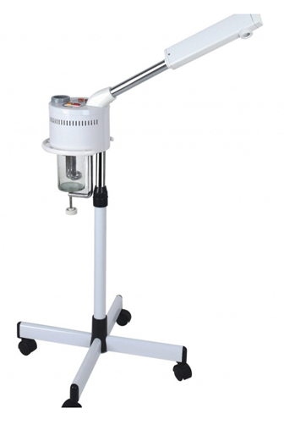
Μηχανημα ατμου (vapeur)
Αποτελείται από ένα γυάλινο ή μεταλλικό κάδο και μια ηλεκτρική αντίσταση που θερμαίνει το νερό. Με το βρασμό το νερό μετατρέπεται σε ατμό και με τη βοήθεια του ακροφυσίου της συσκευής τον κατευθύνουμε στο πρόσωπο. Οι περισσότερες συσκευές διαθέτουν και λάμπα που ιονισμού που παράγει όζον. Το όζον έχει αντισηπτικές ιδιότητες.
Επίσης κάποιες συσκευές διαθέτουν και δεύτερο κάδο στον οποίο μπορούμε να βάλουμε αιθέρια έλαια.
Ο ατμός προκαλεί:
Αύξηση της αιματικής κυκλοφορίας
Αύξηση της διαδερμικής απορρόφησης
Ενυδάτωση της κεράτινης στοιβάδας
Διαστολή των πόρων
Μαλακώνει το σμήγμα και διευκολύνει την εξαγωγή του

Slide 11
Τροποσ χρησησ μηχανηματοσ ατμου
Γεμίζουμε τον κάδο με νερό και προθερμαίνουμε το μηχάνημα.
Καθαρίζουμε καλά το πρόσωπο της πελάτισσας.
Καλύπτουμε τα μάτια της πελάτισσας με βαμβάκι εμποτισμένο σε λοσιόν ή νερό.
Όταν αρχίσει να βγαίνει ο ατμός τοποθετούμε το ακροφύσιο της συσκευής σε απόσταση 50-60 cm ώστε ο ατμός να πηγαίνει σε όλο το πρόσωπο.
Ανά διαστήματα σκουπίζουμε το πρόσωπο της πελάτισσας από το νερό και τον ιδρώτα.
Μόλις η πελάτισσα μείνει 10 λεπτά στον ατμό ανοίγουμε και τη λυχνία παραγωγής όζοντος
Η θεραπεία διαρκεί 20 περίπου λεπτά

Slide 12
Αντενδειξεισ μηχανηματοσ ατμου
Τραύματα
Εγκαύματα
Διαβήτης
Ευρυαγγείες
Άσθμα
Επιληψία
Προσοχή σε κλειστοφοβικά άτομα
Δεν προσθέτουμε αιθέρια έλαια στο νερό
Κατά τη διάρκεια που η πελάτισσα είναι στον ατμό παραμένουμε κοντά της
Που χρησιμοποιείται το μηχάνημα του ατμού
Η σημαντικότερη εφαρμογή είναι ο βαθύς καθαρισμός όμως μπορεί να χρησιμοποιηθεί και σε
Σε ενυδατώσεις
Σε αρωματοθεραπεία

Slide 13
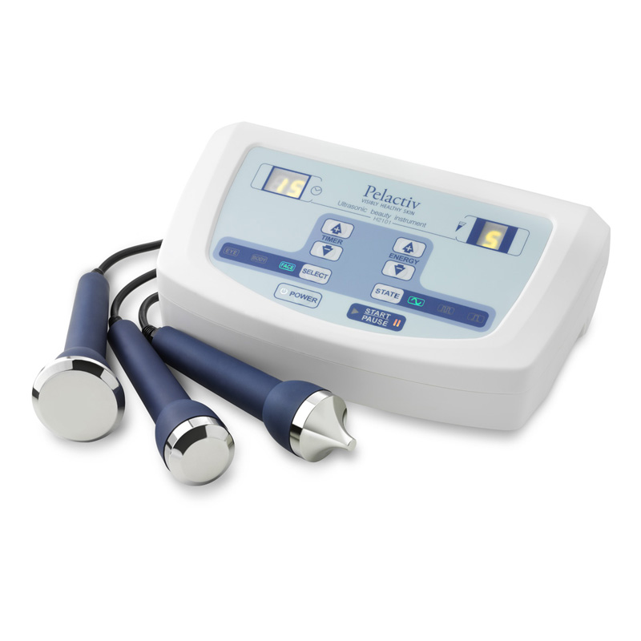
Μηχανημα υπερηχων
Υπέρηχοι είναι ηχητικά κύματα με πολύ υψηλή συχνότητα. Οι συχνότητες που χρησιμοποιούμε για θεραπευτικούς σκοπούς είναι από 0,7 έως 3,3 Mhz. Όταν ένα τέτοιο κύμα προσπέσει πάνω σε ιστούς προκαλεί:
Ταλάντωση των κυττάρων (μηχανικό αποτέλεσμα)
Θέρμανση (θερμικό αποτέλεσμα)
Οι υπέρηχοι χρησιμοποιούνται στο αδυνάτισμα και την κυτταρίτιδα, μπορούν να χρησιμοποιηθούν όμως και σε θεραπείες προσώπου.
Τα μηχανήματα που χρησιμοποιούνται στο πρόσωπο παράγουν υπέρηχους με διαφορετική συχνότητα και ένταση.
Υπάρχουν όμως και μηχανήματα που παράγουν υπέρηχους διαφόρων συχνοτήτων και μπορούν να χρησιμοποιηθούν και στο σώμα και στο πρόσωπο.

Slide 14
Τροποσ χρησησ υπερηχων
Οι υπέρηχοι εφαρμόζονται σε καλά καθαρισμένο και απαλλαγμένο από λιπαρές ουσίες δέρμα.
Απλώνουμε στο δέρμα το ειδικό gel ή την κρέμα.
Τοποθετούμε την κεφαλή του μηχανήματος κάθετα πάνω στο δέρμα και εκτελούμε σπειροειδείς κινήσεις.
Η κεφαλή θα πρέπει να είναι σε πλήρη επαφή με το δέρμα
Η κεφαλή δεν πρέπει να παραμένει στάσιμη γιατί υπάρχει κίνδυνος εγκαύματος
Αποφεύγουμε την περιοχή των ματιών
Αν το gel στεγνώσει προσθέτουμε άλλο.

Slide 15
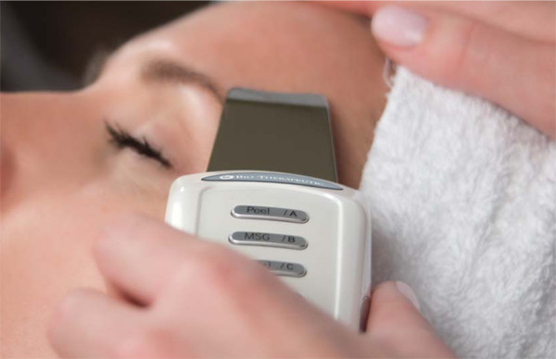
Αντενδειξεισ υπερηχων
Τραύματα
Εγκαύματα
Δερματικές μολύνσεις
Υπαισθησία
Περιοχές με νεοπλασίες
Σε ασθενείς που αιμορραγούν εύκολα
Σε μεταλλικά πρόσθετα
ΑΠΟΤΕΛΕΣΜΑΤΑ ΥΠΕΡΗΧΩΝ
Αυξάνουν την ελαστικότητα των κολλαγόνων και ελαστικών ινών και είναι χρήσιμοι σε θεραπείες αντιγήρανσης.
Αυξάνουν τη διεισδυτικότητα ειδικών για το σκοπό αυτό σκευασμάτων (φωνοφόρεση).
Χρησιμοποιώντας την ειδική κεφαλή μπορούμε να κάνουμε peeling και καθαρισμό της επιδερμίδας.

Slide 16
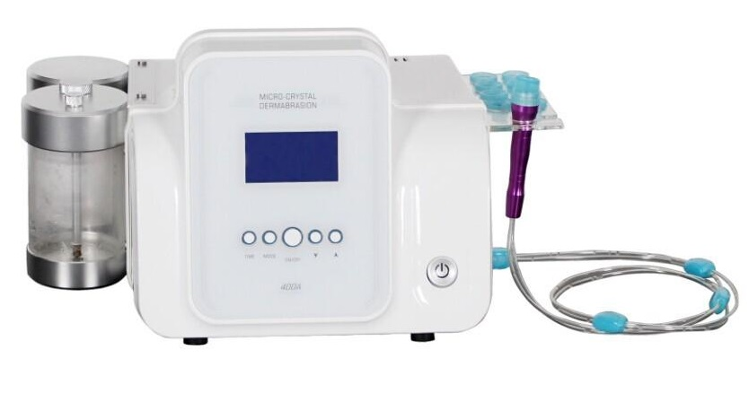
Μηχανημα μικροδερμοαποξεσησ
Πρόκειται για μια συσκευή που εκτοξεύει κρυστάλλους (συνήθως από οξείδιο του αλουμινίου) με μεγάλη ταχύτητα στο δέρμα.
Οι κρύσταλλοι καθώς προσκρούουν στο δέρμα προκαλούν μηχανική απόσπαση των νεκρών κυττάρων.
Οι κρύσταλλοι και τα νεκρά κύτταρα αναρροφώνται από άλλο σημείο της συσκευής
Η μέθοδος είναι ανώδυνη και έχει ελάχιστο ερεθισμό
Μπορεί να εφαρμοστεί σε λεπτές ρυτίδες, σημάδια ακμής, πανάδες, γηρασμένα δέρματα.
ΑΝΤΕΝΔΕΙΞΕΙΣ
Τραύματα
Εγκαύματα
Βλάβες με μικροβιακό φορτίο

Slide 17
LASER
Το laser παράγει φωτεινή ακτινοβολία πολύ υψηλής ενέργειας. Υπάρχουν πολλοί τύποι laser στην αγορά. Η ακτινοβολία απορροφάται από τα κύτταρα και ανάλογα με τον τύπο του laser μπορούμε να πετύχουμε:
Βελτίωση της κυτταρίτιδας
Βελτίωση της παχυσαρκίας
Βελτίωση των ρυτίδων και της χαλάρωσης
Καταστροφή των αναγεννητικών κυττάρων της τρίχας
Απολέπιση

